Slide 1
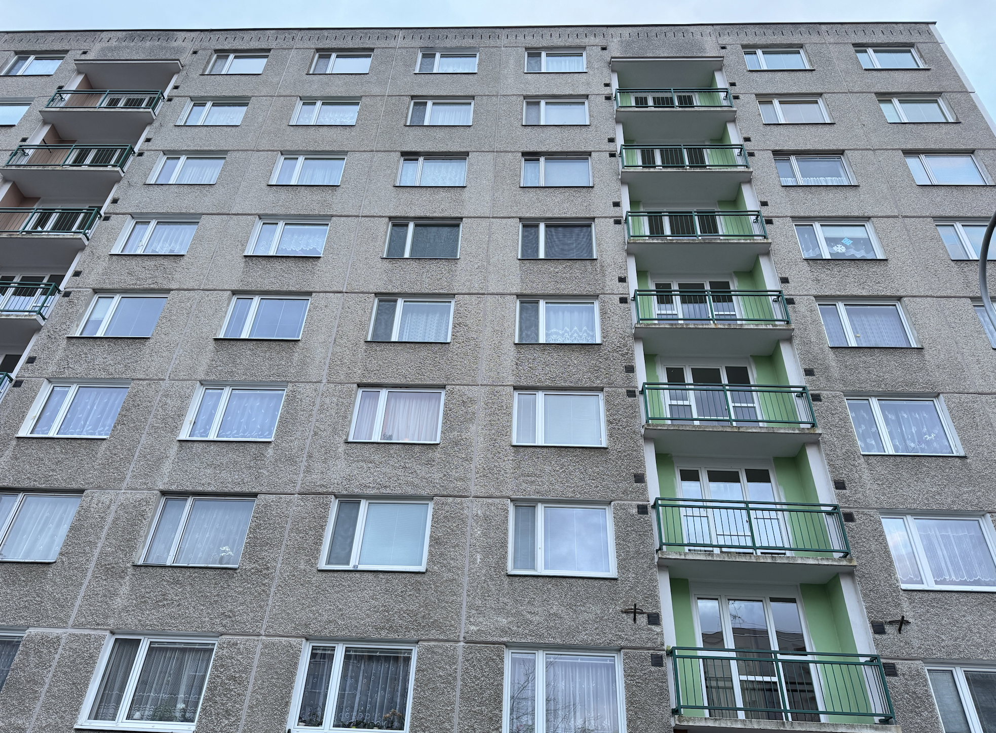
Program
1. Zahájení
2. Volba předsedy zasedání shromáždění
3. Volba výboru SVJ – navržení kandidáti
(Hajný, Hofman, Fialová, Pecháček)
4. Revitalizace domu
    seznámení s novými podmínkami pro revitalizaci bytového domu s dotací Nová zelená úsporám
    financování revitalizace domu
    hlasování o revitalizaci
5. Diskuse
6. Závěr
Notes:
Domluvit si časování jednotlivých bloků

Slide 2
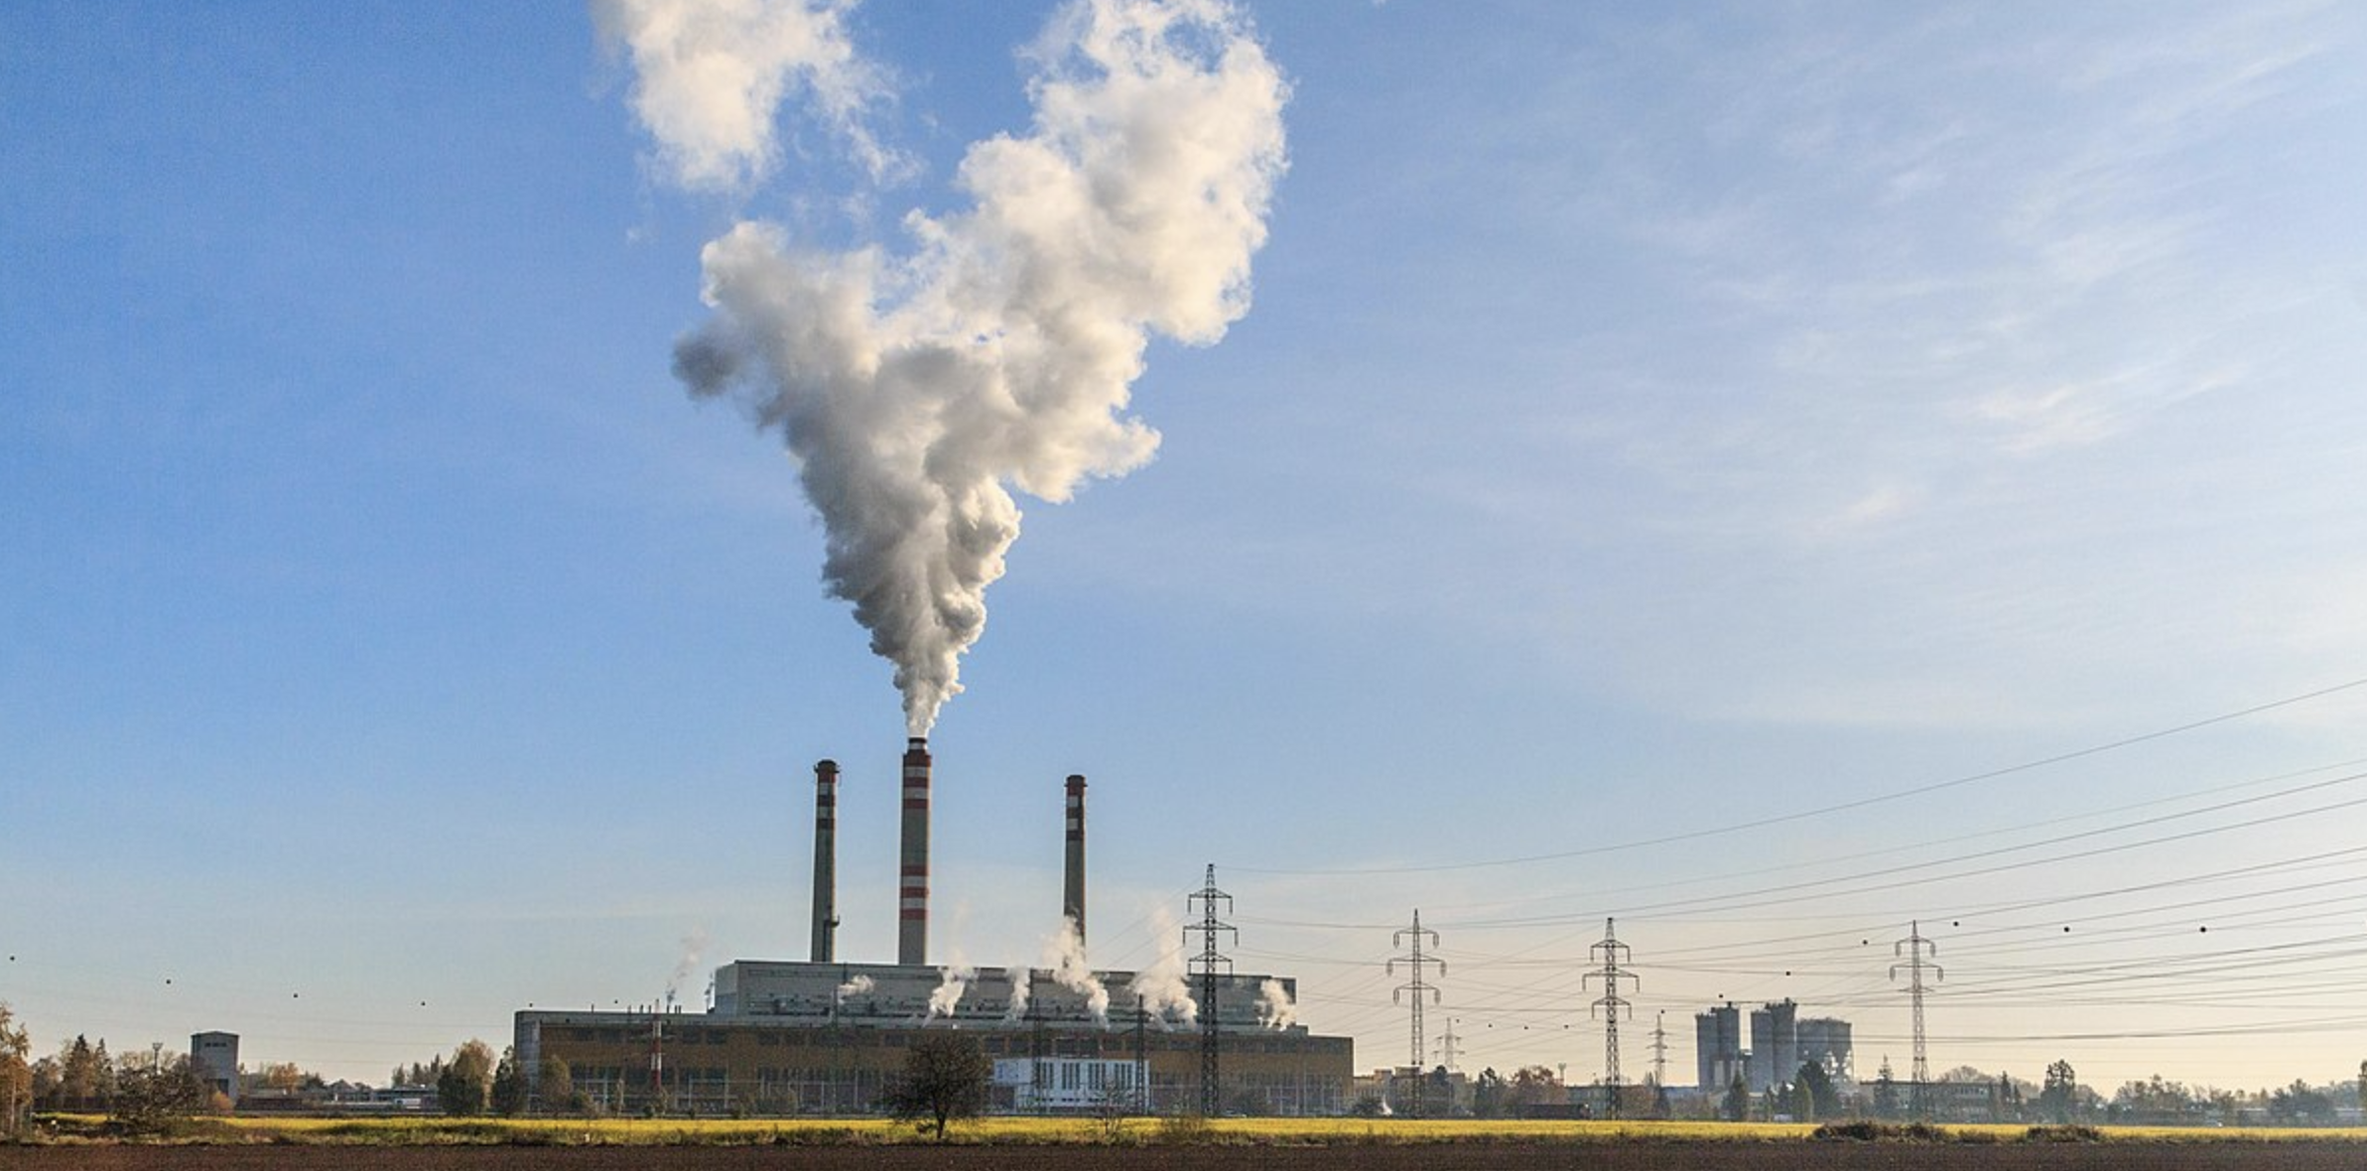
Proč revitalizace
Přechod elektrárny Opatovice z uhlí na jiná, dražší paliva.

Slide 3
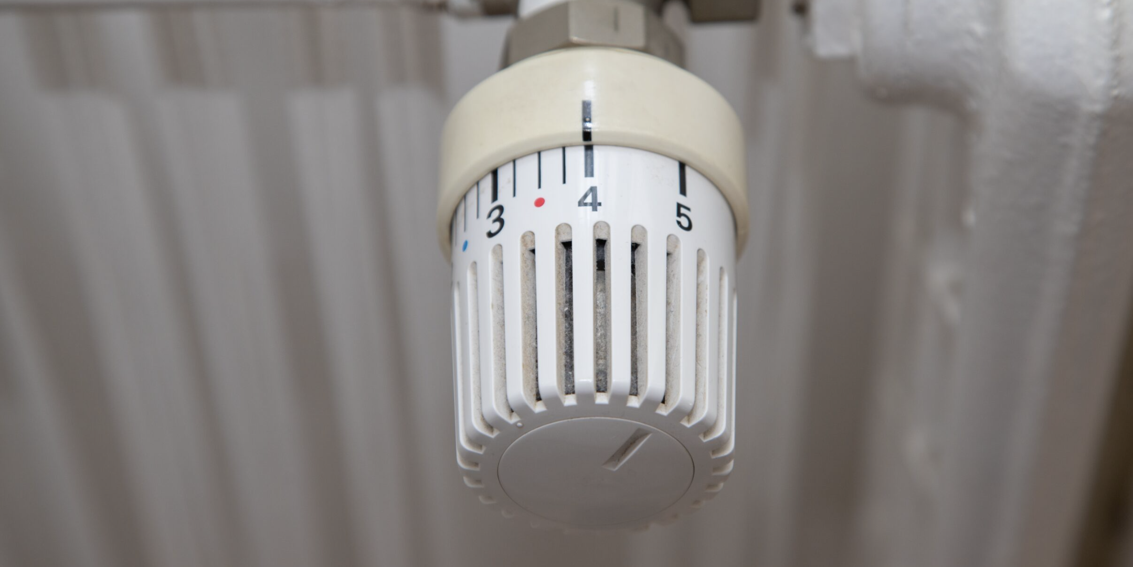
Proč revitalizace
Od 1.1.2024 změna vyhlášky č. 269/2015 Sb., o rozúčtování nákladů na vytápění.
Mění se poměr základní a spotřební složky.

Slide 4
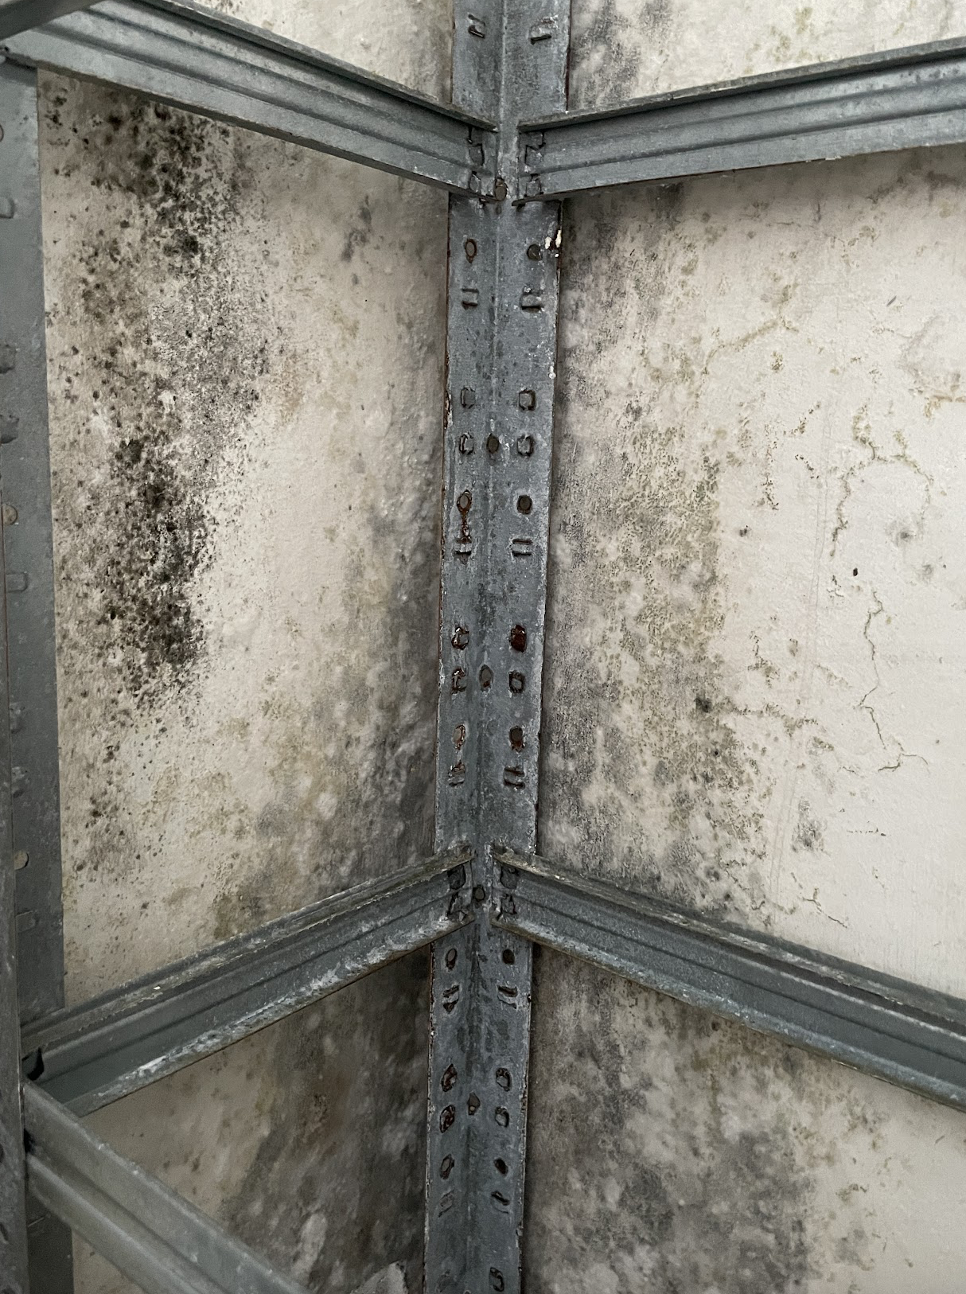
Proč revitalizace – aktuální problémy
Výskyt plísní
Prochládání konstrukce
Popraskané podlahy lodžií
Vysoká energetická náročnost budovy
Další potenciální rizika
Postupné a dlouhodobé navyšování cen energií a práce
Obtížnější pronajímání a prodej bytů při horší energetické třídě domu
Zavedení energeticky úsporných opatření - tzv. bezemisní
Notes:
Tohle se chystá

Slide 5
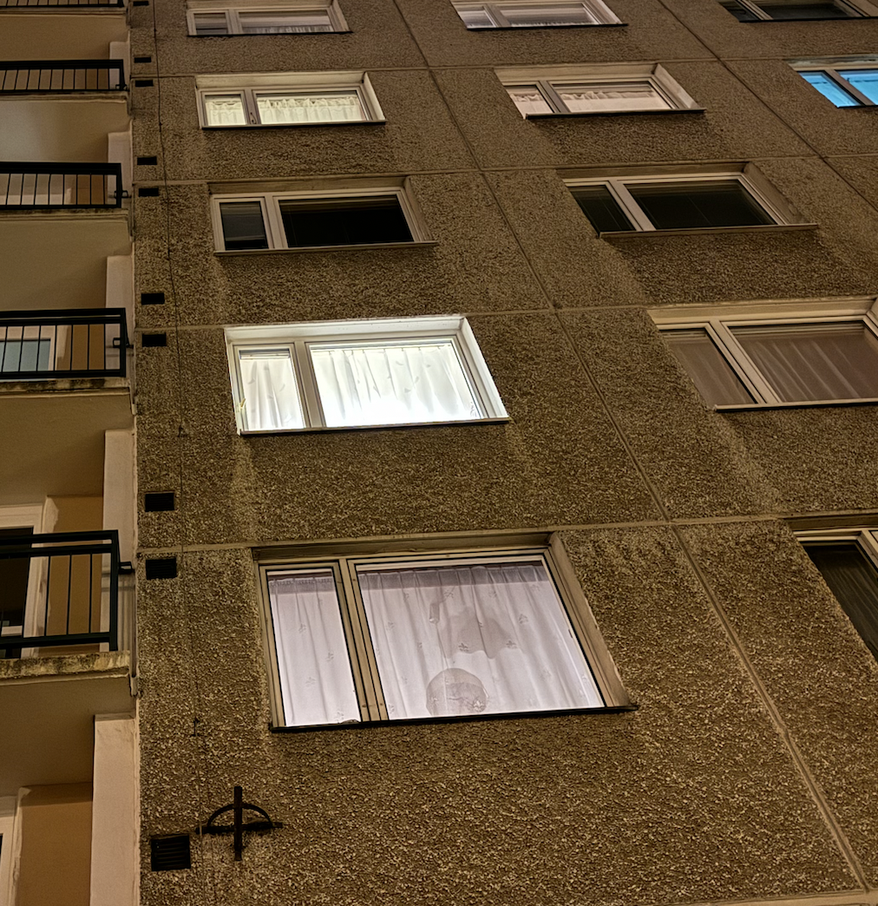
Navrhovaná opatření pro dům
zateplení obvodového pláště
zateplení střechy, zateplení přízemí
nová hydroizolace střechy
oprava a zvětšení lodžií o 20cm
venkovní žaluzie pro byty, které nemají lodžii a pro ty kdo budou chtít
nové vstupní portály
kastlíky pro žaluzie na jižní straně na všech oknech a západní štítová strana
ochrana stavebních konstrukcí, zlepšení tepelné pohody po celý rok
zlepšení tepelné pohody pod střechou a v přízemí
výměna 21 let staré hydroizolace,
zamezení tvoření kaluží na střeše
kompenzace prostoru za provedené zateplení
zvýšení tepelné pohody, snížení hluku
stavební příprava pro potřeby instalace žaluzií
Notes:
Tohle se chystá

Slide 6
Cenový trend návrhů revitalizace
27 milionů
44 milionů
2019
2024
Notes:
Tohle se chystá

Slide 7
Trend vývoje cen tepla 2019 – 2024 Kč/GJ
815 Kč
610 Kč
640 Kč
573 Kč
563 Kč
552 Kč
Notes:
Tohle se chystá

Slide 8
Cenová bilance revitalizace za 45 milionů
Dotace NZÚ
9,0 milionů
Dotace pro nízkopříjmové
4,0 milionů
25 milionů
Úvěr
Vlastní prostředky
7 milionů
Notes:
Tohle se chystá

Slide 9
Máme na to?
Roční splátka úvěru
2,3 milionu
1,9 milionu
Stávající roční příspěvek do fondu oprav

Slide 10
Časová osa revitalizace
02/24
03/24
05/24
06/24
06/25
schválení
vypsání výběrového
řízení
ukončení
výběrového řízení
podpis smlouvy
o dílo
zahájení prací
ukončení
prací
zahájení
stavebního
řízení
ukončení stavebního řízení
podání žádosti
o dotaci
přiznání a obdržení státní
dotace
Notes:
Tohle se chystá

Slide 11
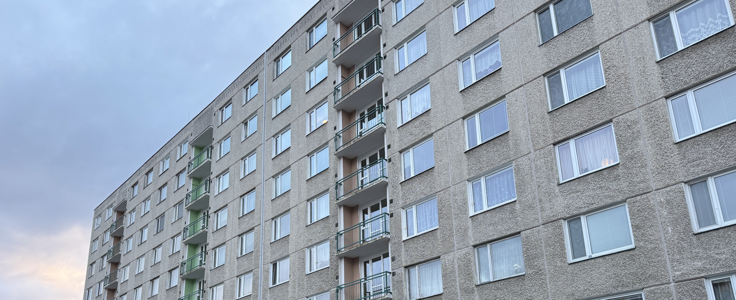
Hlavní benefity revitalizace
Žádné platby navíc do fondu oprav proti současnému stavu.
Nový dům s vyšší hodnotou bytů a zlepšený životní komfort.

Slide 12
Hlasování o podmínkách realizace
SVJ schvaluje akci revitalizace za podmínek:
cena revitalizace nepřesáhne částku 45 milionů korun
úvěr nebude vyšší než 25 milionů korun s maximální úrokovou sazbou 3,99%
státní dotace nebude nižší než 9 367 960 korun + nízkopříjmové domácnosti (cca 4 miliony)
zbývající částka bude použita z vlastních zdrojů
nebude se zvyšovat dotace do fondu dlouhodobé zálohy na opravy a zůstane v částce 35 Kč/m2
Pokud nebude splněna jakákoliv z těchto podmínek, bude svoláno nové shromáždění.

Slide 13
Příloha
Notes:
Tohle se chystá

Slide 14
Proč revitalizace - čekají nás změny
“Na podporu našich dlouhodobých cílů jsme připravili jasný harmonogram dekarbonizace, podle něhož máme snížit emise CO2 z našich stávajících provozoven o 60 % již do roku 2030, kdy bude podle našich předpokladů uhlí jako primární zdroj plně nahrazeno bezemisními nebo nízkoemisními alternativami, jako je biomasa, zemní plyn nebo komunální odpad.“
Tisková zpráva skupiny EPIF určuje směřování svého segmentu včetně transformace Elektráren Opatovice.

Slide 15
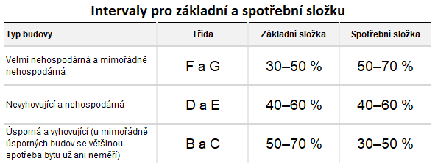
Proč revitalizace – čekají nás změny
Od 1.1.2024 změna vyhlášky č. 269/2015 Sb., o rozúčtování nákladů na vytápění pro dům.
Aktuální stav
Stav po revitalizaci

Slide 16
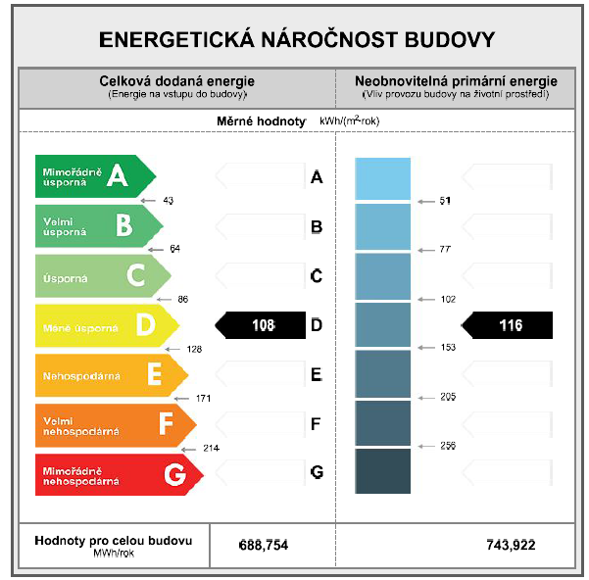
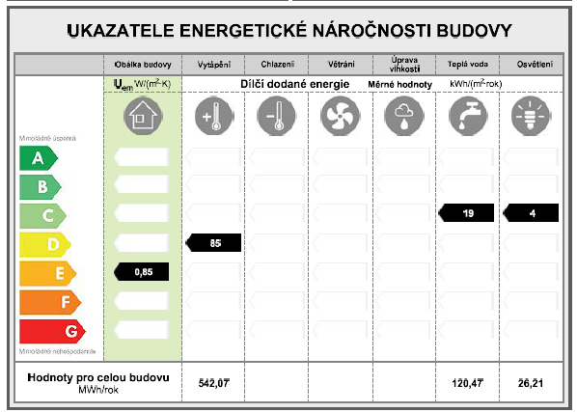
Aktuální energetická náročnost domu
Notes:
Tohle se chystá

Slide 17
Proč revitalizace - čekají nás změny
Od 1.1.2024 změna vyhlášky č. 269/2015 Sb., o rozúčtování nákladů na vytápění pro dům.
Nezateplené domy budou platit více za spotřebu tepla.
Ti kdo tolik netopí budou i přes to platit víc.
Přechod elektrárny Opatovice z uhlí na jiná paliva
Dojde k výraznějšímu zdražování tepla.
Nákupní cena plynu je cca o 35% dražší než cena uhlí.

Slide 18
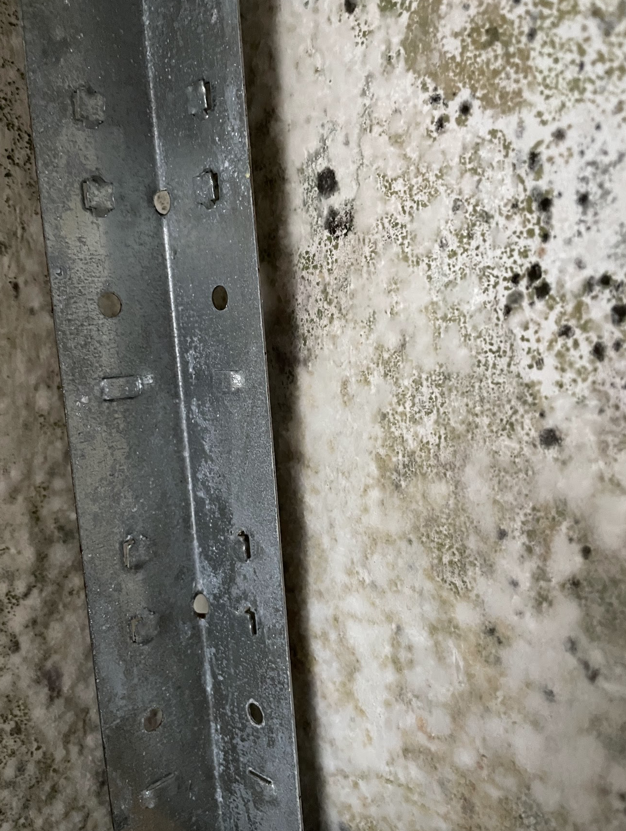
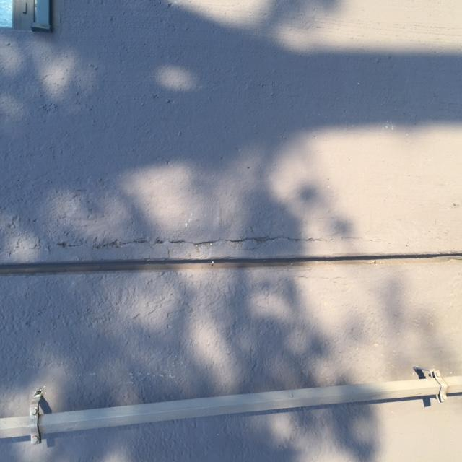
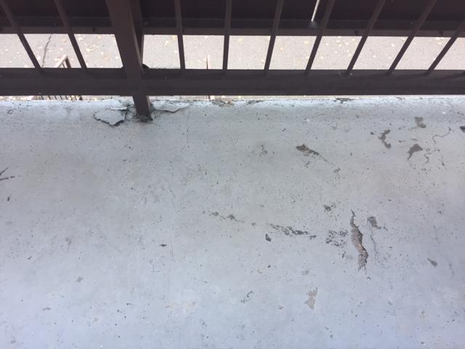
.
Notes:
Tohle se chystá

Slide 19
Máme na to?
předpoklad ceny |  | 45 000 000,00
dotace NZÚ |  | 9 317 960,00
nízkopříjmové |  | 4 756 425,00
vlastní prostředky |  | 9 000 000,00
roční dotace | 2 313 024,00
roční splátka 80% | 1 850 419,20
výše úvěru |  | 21 925 615,00
výše splátky maximální |  | 1 850 000,00
Notes:
Tohle se chystá

Slide 20
..z celkového počtu 72 bytů

